Slide 1
Об’єкти, їх властивості, значення властивостей об’єкта 5 клас НУШ
Ляскало Г.Д.

Slide 2
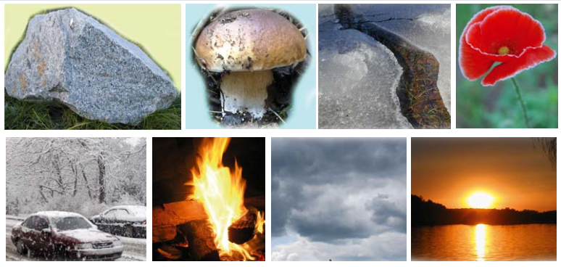
Поміркуйте:
Які предмети зображено на фото?
Які явища зафіксовано?

Slide 3
Оточуючий нас світ складається з предметів та явищ

Slide 4
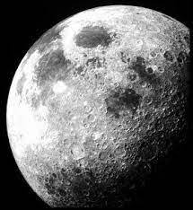
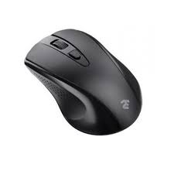
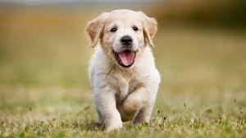
Предмети: стілець, книжка, м’яч, комп’ютерна миша, Місяць, собака, птах, інше…

Slide 5
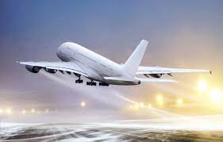
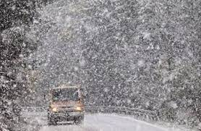
Явища: Поїздка на велосипеді, виконання домашнього завдання, робота з комп’ютером, політ літака, Снігопад, Землетрус, інше…

Slide 6
Об’єкти
Предмети
Явища
Процеси

Slide 7
Кожний об’єкт має властивості. Інколи властивості об’єкта називають його параметрами, атрибутами або властивостями Властивості – це відомості про об’єкт, за якими його можна описати та відрізнити від інших об’єктів. Кожна властивість об’єкта має своє значення.

Slide 8
Властивості об’єктів

Slide 9
Країна | Властивості | Значення властивостей
 | Ім’я | Україна
 | Дата проголошення незалежності | 24 серпня 1991 р
 | Площа | 604 тис. кв. км.
 | Довжина кордону | 7590 км
 | Чисельність населення | 44,13 млн
 | Кольори на прапорі | Синій, жовтий
 | Наявність виходу до моря | Так
Дощ | Властивості | Значення властивостей
 | Місце проходження | м.Львів
 | Дата | 15 вересня 2013 року
 | Час початку | 10 год 28 хв
 | Тривалість | 35 хвилин
 | Час закінчення | 11 год 03 хв
 | Кількість опадів | 6 мм

Slide 10
Над об’єктом можуть виконуватися певні дії. У результаті дій над об’єктами можуть змінюватися значення окремих властивостей об’єкта.
В результаті дій об’єкта
В результаті дії інших об’єктів

Slide 11
Програмні об’єкти – це об’єкти, що використовуються в комп’ютерних програмах

Slide 12
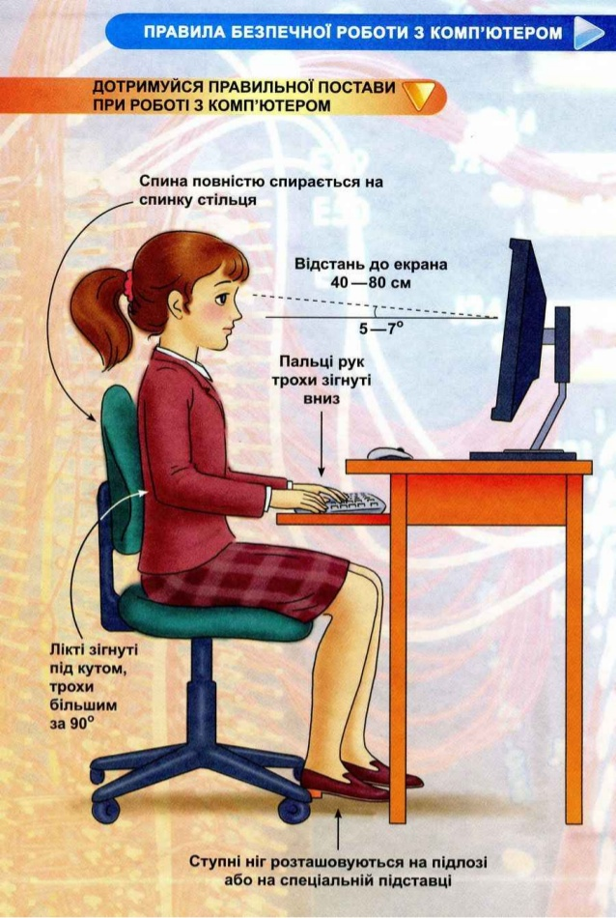
Повторення правил безпечної поведінки за комп’ютером

Slide 14
Запитання
Що таке об'єкт?
Що є об'єктами?
У результаті чого можуть змінюватися значення властивостей об'єктів?
Які властивості можна додати до об'єктів таблиці, наведеної у пункті, для більш повної їх характеристики?
Чи однакові властивості в об'єкта і в його частини?

Slide 15
Д/з:
1. Опрацювати у підручнику сторінки 5-13.
2. Виконати письмово у зошит завдання 1 сторінка 11

Slide 16
Дякую за увагу!

